Slide 1
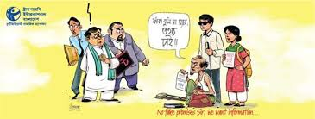
স্বাগত

Slide 2
পরিচিতি
হোসনেয়ারা (লাকী)
এম,এস,এস, এম এড
সহকারী শিক্ষক (আই সি টি)
রায়পুর স্কুল এন্ড কলেজ ,
বাঘারপাড়া ,যশোর ।
01712333017
Mail-lucky333017@gmail.com
তথ্য ও যোগাযোগ প্রযুক্তি
শ্রেণিঃ অষ্টম
অধ্যায়ঃ ০৩
পাঠঃ২১

Slide 3
এসো আমরা একটি ভিডিও দেখি
https://drive.google.com/file/d/1UJ8mLJdtA9SQnGxbbq5T7VrKcPX4j1Qo/view?usp=sharing

Slide 4
আজকের পাঠ
তথ্য অধিকার ও তথ্য অধিকার আইন

Slide 5
শিখনফল
এই পাঠ শেষে শিক্ষার্থীরা শিখতে পারবে...
তথ্য অধিকার কী তা বলতে পারবে;
তথ্য অধিকার আইন প্রণয়নের উদ্দেশ্য বর্ণনা করতে পারবে;
তথ্য অধিকার ও তথ্য অধিকার আইনের প্রয়োজনীয়তা বিশ্লেষণ করতে পারবে।

Slide 6
তথ্য কী?
শ্রেণি
নাম
ছাত্রী
নাম | বয়স | ছাত্র/ছাত্রী | শ্রেণি
বাবু | ১৫ | ছাত্র | ৯ম
পপি | ১৩ | ছাত্রী | ১০ম
১৫
বয়স
বাবু
৯ম
পপি
ছাত্র
১৬
ছাত্র/ছাত্রী
১০ম
যখনই বিচ্ছিন্নভাবে প্রাপ্ত উপাত্ত সুসংগঠিত হয়, তখন সেটি তথ্যে পরিণত হয়।ব্যক্তি,প্রতিষ্ঠান,সরকারি বা বেসরকারি সংস্থা প্রতিনিয়ত বিভিন্ন তথ্য সৃষ্টি করে।

Slide 7
তথ্য অধিকার
কোন তথ্য যা একজনের কাছে আছে তা অন্যের জানার অধিকার হলো তথ্য অধিকার। সরকারি বা বেসরকারি সংস্থার স্বচ্ছতা, দুর্নীতি হ্রাস ও সুশাসন প্রতিষ্ঠাই হলো তথ্য অধিকার। অন্যভাবে বলা যায়, রাষ্ট্রীয় কার্যাবলীল সঙ্গে সম্পৃক্ত এবং জনগণের জন্য গুরুত্বপূর্ণ তথ্য জানার অধিকারই হলো তথ্য অধিকার।
তথ্য অধিকার আইন
২০১৩ সাল পর্যন্ত বিশ্বের ৯৩টি দেশে তথ্য জানাকে আইনি অধিকার হিসেবে স্বীকৃতি দেয়া হয়েছে। এটিই হলো তথ্য অধিকার আইন। জনগণের ক্ষমতায়নের জন্য তথ্য অধিকার নিশ্চিত করার জন্য বাংলাদেশে ২০০৯ সালে পাশ করা হয় তথ্য অধিকার আইন-২০০৯।

Slide 8
একক কাজ
সময়-২মিনিট
তথ্য অধিকার কি?

Slide 9
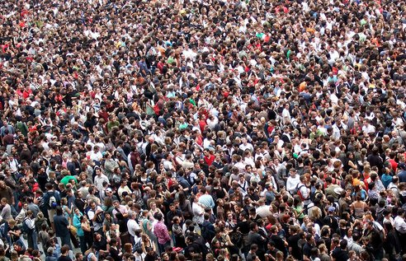
তথ্য অধিকার আইন প্রণয়নের উদ্দেশ্যঃ
গণপ্রজাতন্ত্রী বাংলাদেশ
জনগণ প্রজাতন্ত্রের সকল ক্ষমতার মালিক
জনগণের ক্ষমতায়নে তথ্য অধিকার নিশ্চিত করার জন্য ২০০৯ সালে পাশ করা হয় তথ্য অধিকার আইন-২০০৯।

Slide 10
তথ্য অধিকার আইনের ফলেঃ
সরকারী অফিস
বেসরকারী সংস্থা
স্বায়ত্তশাসিত প্রতিষ্ঠান
এ সকল প্রতিষ্ঠানের স্বচ্ছতা, জবাবদিহি বৃদ্ধি, দুর্নীতি হ্রাস ও সুশাসন প্রতিষ্ঠিত হয়েছে।

Slide 11
তথ্য অধিকার ও তথ্য অধিকার আইনের প্রয়োজনীয়তাঃ
এ আইনের ফলে অনেকের পক্ষে রাষ্ট্রের গুরুত্বপূর্ণ তথ্য জানার সুযোগ সৃষ্টি হয়েছে।

Slide 12
তবে এ আইনে সব তথ্য প্রকাশ বাধ্যতামূলক রাখা হয়নি।

Slide 13
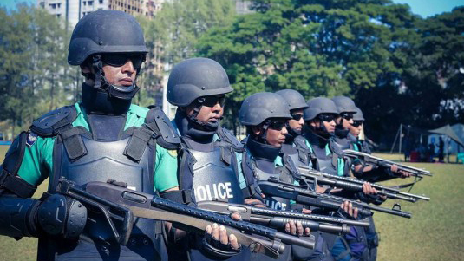
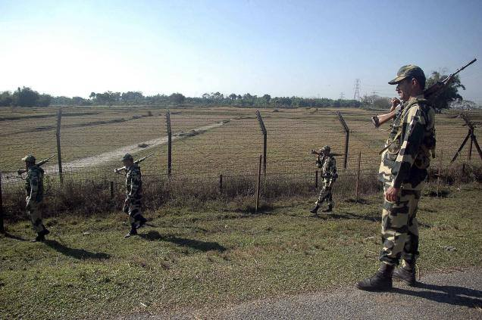
কী কী তথ্য প্রকাশ বাধ্যতামূলক রাখা হয়নি?
যে তথ্য প্রকাশে দেশের নিরাপত্তা, অখন্ডতা ও সার্বভৌমত্বের
প্রতি হুমকি সৃষ্টি হয় সে তথ্য প্রকাশ।
পরীক্ষার আগেই প্রশ্নপত্র প্রকাশ।

Slide 14
জোড়ায় কাজ
সময়-৩মিনিট
ব্যক্তির চিন্তা, বিবেক ও বাকস্বাধীনতার বিকাশের জন্য তথ্য অধিকার কী ভূমিকা পালন করে।

Slide 15
তথ্য অধিকার আইনের আওতাধীন বিষয় সমূহঃ
কোন কর্তৃপক্ষের গঠন,কাঠামো, ও দাপ্তরিক কর্মকান্ড সংক্রান্ত স্মারক
বই,নকশা,মানচিত্র,চুক্তি,তথ্য-উপাত্ত,লগবই,আদেশ, বিজ্ঞপ্তি,দলিল
নমুনা,পত্র,প্রতিবেদন,হিসাব বিবরণী,প্রকল্প প্রস্তাব,আলোকচিত্র
অডিও,ভিডিও,অংকিতচিত্র,ফিল্ম,ইলেক্ট্রনিক্স পক্রিয়ার প্রস্তুতকৃত ইন্সট্রুমেন্ট
যান্ত্রিকভাবে পাঠযোগ্য দলিলাদি এবং ভৌতিক গঠন ও বৈশিষ্ট্য
এদের যেকোন তথ্যবহ বস্তু বা এদের প্রতিলিপি অন্তর্ভুক্ত করা হয়েছে

Slide 16
এই আইনের ৭ম ধারায় ২০টি বিষয়কে আইনের আওতামুক্ত রাখা
হয়েছে, যার গুরুত্বপূর্ণ কিছু তুলে ধরা হলোঃ
১। যে তথ্য প্রকাশে দেশের নিরাপত্তা, অখন্ডতা ও সার্বভৌমত্বের প্রতি হুমকি হয়।
২। বিদেশি সরকার থেকে প্রাপ্ত কোনো গোপনীয় তথ্য।
৩। কোনো তথ্য প্রকাশে জনগণের নিরাপত্তা বিঘ্নিত হলে।
৪। বিচারাধীন বিষয়ে কোনো তথ্য যাতে আদালতের নিষেধাজ্ঞা রয়েছে।
৫। তদন্তাধীন কোনো বিষয়।
৬। কোম্পানীর কৌশলগত ও বাণিজ্যিক কারণে গোপন রাখা বাঞ্ছনীয় তথ্য।
৭। জাতীয় সংসদের অধিকার হানির কারণ হতে পারে এমন তথ্য।
৮। কোনো ব্যক্তির আইন দ্বারা সংরক্ষিত গোপনীয় তথ্য।
৯। পরীক্ষার প্রশ্নপত্র বা প্রদত্ত নম্বর সম্পর্কিত আগাম তথ্য।
১০। মন্ত্রিপরিষদ বা উপদেষ্টা পরিষদের বৈঠকে উপস্থাপনীয় সারসংক্ষেপসহ আলোচনার কোনো বিষয়বস্তু।

Slide 17
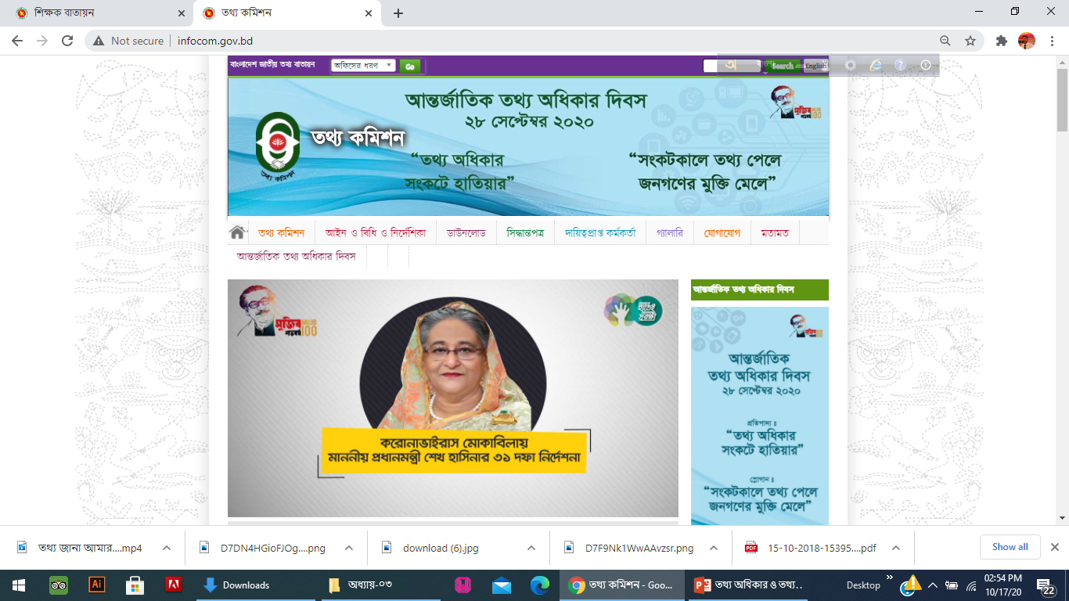
তথ্য কমিশন এর পরিচিতি
http://www.infocom.gov.bd

Slide 18
দলগত কাজ
সময়-৫মিনিট
তথ্য আইন বাস্তবায়নের জন্য তথ্য কমিশনের দায়িত্ব বিশ্লেষণ কর।

Slide 19
মূল্যায়ন
১।তথ্য অধিকার আইন বলতে কি বুঝায়?
উঃ কোন তথ্য যা একজনের কাছে আছে তা অন্যের জানার অধিকার হলো তথ্য অধিকার।
২।তথ্য অধিকার আইনের উদ্দেশ্য কি?
উঃ জনগণের ক্ষমতায়নে তথ্য অধিকার নিশ্চিত করা, সকল প্রতিষ্ঠানের স্বচ্ছতা, জবাবদিহি বৃদ্ধি, দুর্নীতি হ্রাস ও সুশাসন প্রতিষ্ঠিত হয়েছে।
৩।বাংলাদেশে তথ্য অধিকার আইন কত সালে পাশ করা হয়েছে?
উঃ ২০০৯ সালে পাশ করা হয় তথ্য অধিকার আইন।
৪।তথ্য অধিকার আইনের ৭ম ধারায় কয়টি বিষয়কে আইনের আওতামুক্ত রাখা হয়েছে?
উঃ ২০টি বিষয়কে আইনের আওতামুক্ত রাখা হয়েছে।
Notes:
সময় ৭ মি.

Slide 20
বাড়ির কাজ
তথ্য অধিকার আইনের প্রয়োজনীয়তা কি তোমার নিজের ভাষায় লেখ।

Slide 21
সকলকে ধন্যবাদ

